Slide 1



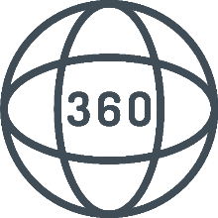


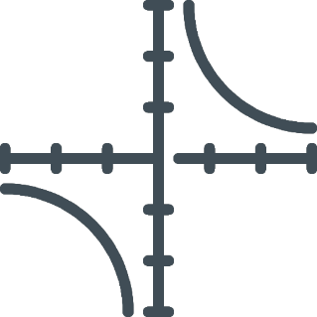

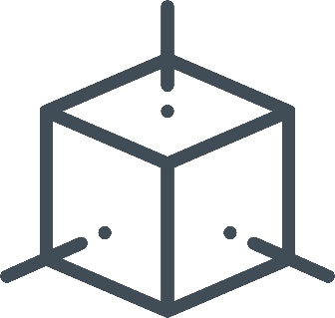


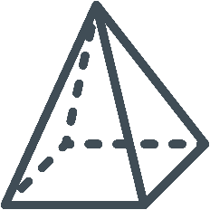

Урок 31
Об’єми циліндра і конуса

Slide 2

Об’єм циліндра
6-кутна правильна призма
12-кутна правильна призма
24-кутна правильна призма
Якщо кількість сторін основи правильної призми необмежено збільшувати – вона все більше стає схожою на циліндр. Що нам можуть підказати такі міркування?

Slide 3



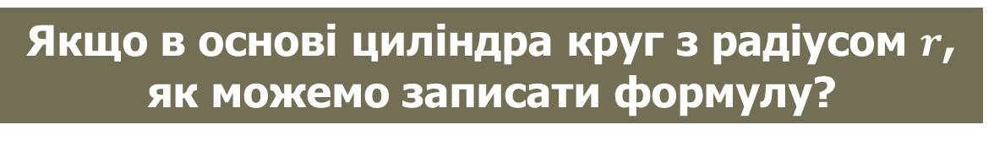




Об’єм циліндра
$$O_{1}$$
$$V=S_{основи}h$$
$$V=S_{основи}h=πr^{2}h$$
Об’єм циліндра дорівнює добутку площі його основи на висоту
$$h$$
$$r$$
$$O$$
Якщо в основі циліндра круг з радіусом $r$, як можемо записати формулу?

Slide 4
Об’єм конуса
6-кутна правильна піраміда
12-кутна правильна піраміда
24-кутна правильна піраміда
Якщо кількість сторін основи правильної піраміди необмежено збільшувати – вона все більше стає схожою на конус. Що нам можуть підказати такі міркування?

Slide 5



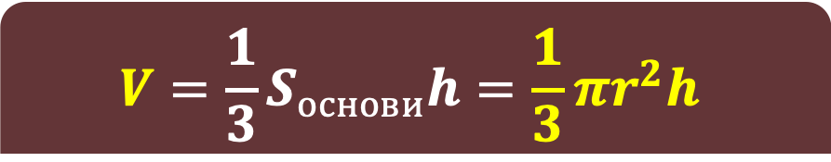
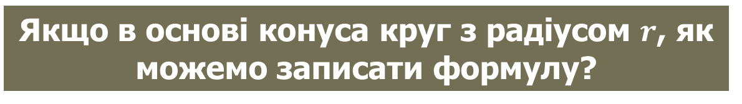


Об’єм конуса
$$M$$
$$V=\frac{1}{3}S_{основи}h$$
$$V=\frac{1}{3}S_{основи}h=\frac{1}{3}πr^{2}h$$
Об’єм конуса дорівнює третині добутку площі його основи на висоту
$$h$$
$$O$$
$$r$$
Якщо в основі конуса круг з радіусом $r$, як можемо записати формулу?

Slide 6


Розв’язуємо гуртом
1
Знайдіть об’єм циліндра, радіус основи якого дорівнює 4 см, а висота – 5 см.

Slide 7

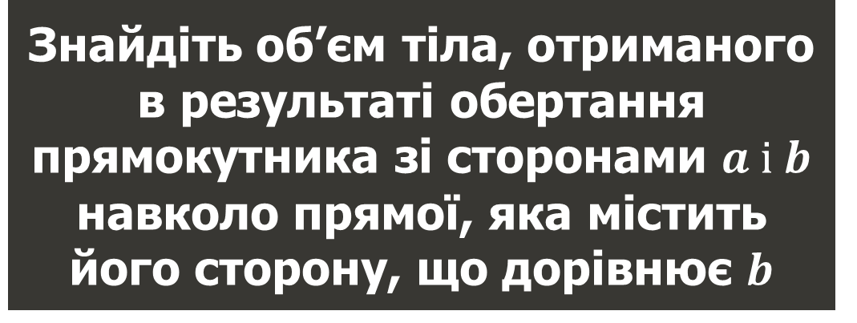
Розв’язуємо гуртом
2
Знайдіть об’єм тіла, отриманого в результаті обертання прямокутника зі сторонами $a і b$ навколо прямої, яка містить його сторону, що дорівнює $b$

Slide 8

Розв’язуємо гуртом
3
У циліндричну посудину, наповнену водою, занурили металеву деталь. При цьому виявилося, що деталь повністю покрито водою. Рівень води в посудині піднявся на 14 см, не досягнувши краю посудини. Знайдіть об’єм деталі, якщо внутрішній діаметр посудини дорівнює 20 см

Slide 9

Розв’язуємо гуртом
4
Знайдіть об’єм конуса, радіус основи якого дорівнює 6 см, а висота – 5 см.

Slide 10



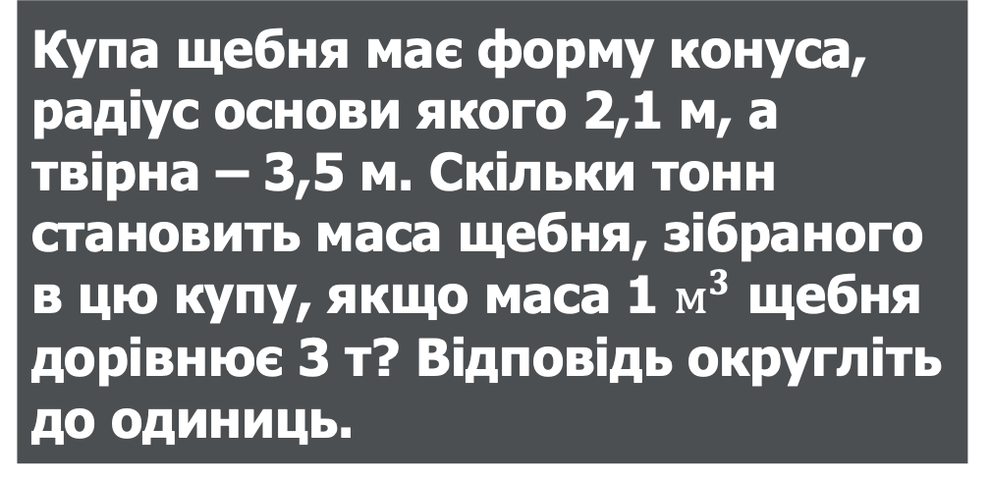
Розв’язуємо гуртом
5
$$M$$
Купа щебня має форму конуса, радіус основи якого 2,1 м, а твірна – 3,5 м. Скільки тонн становить маса щебня, зібраного в цю купу, якщо маса 1 $м^{3}$ щебня дорівнює 3 т? Відповідь округліть до одиниць.
$$V$$
$$O$$

Slide 11





Розв’язуємо гуртом
6
$$M$$
Осьовий переріз конуса є рівностороннім трикутником, а радіус основи конуса дорівнює $R$. Знайдіть об’єм конуса
$$V$$
$$O$$
$$N$$

Slide 12
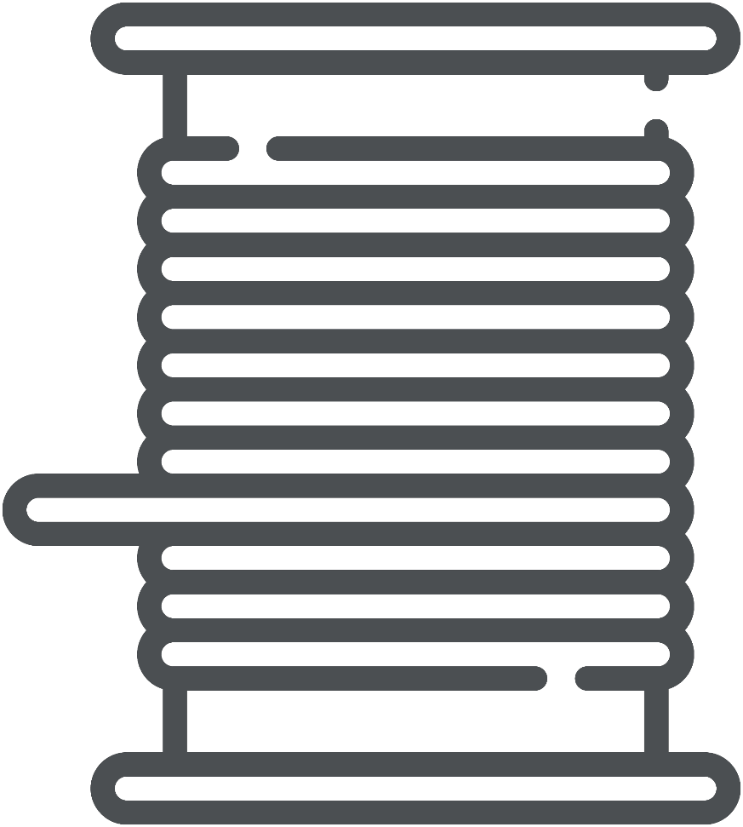
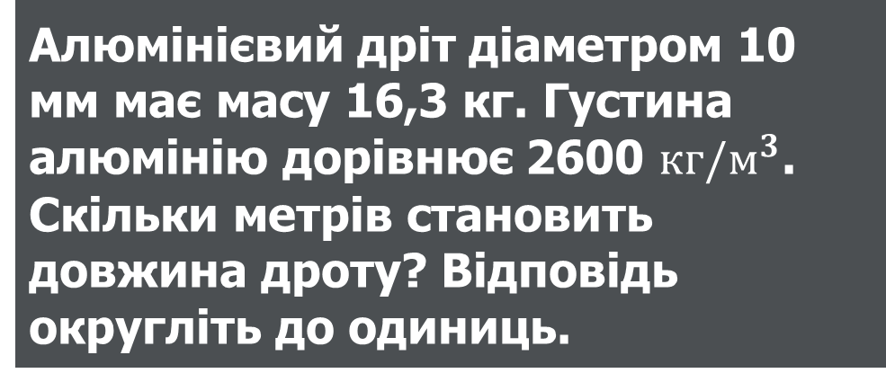
Розв’язуємо гуртом
7
Алюмінієвий дріт діаметром 10 мм має масу 16,3 кг. Густина алюмінію дорівнює 2600 $кг/м^{3}$. Скільки метрів становить довжина дроту? Відповідь округліть до одиниць.

Slide 13




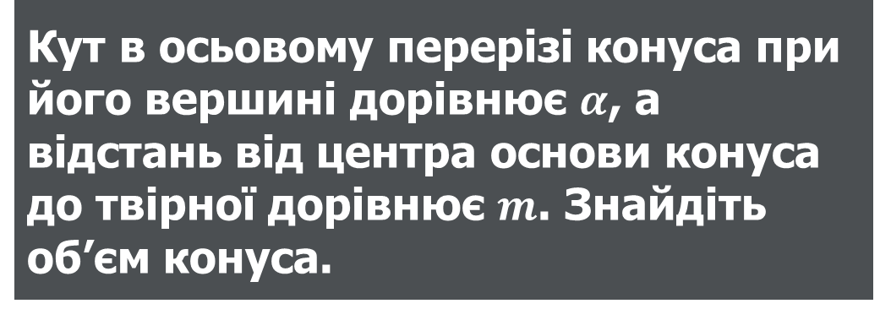

Розв’язуємо гуртом
8
$$M$$
Кут в осьовому перерізі конуса при його вершині дорівнює $α$, а відстань від центра основи конуса до твірної дорівнює $m$. Знайдіть об’єм конуса.
$$H$$
$$O$$
$$V$$
$$N$$

Slide 14
Розв’язуємо гуртом
9
Із посудини, що має форму конуса з висотою 8 см і діаметром основи 12 см, наповненої до країв водою, перелили воду в посудину, що має форму циліндра. Діаметр основи циліндра дорівнює 8 см. Якою має бути найменша висота циліндричної посудини, щоб вода з неї не виливалася?

Slide 15






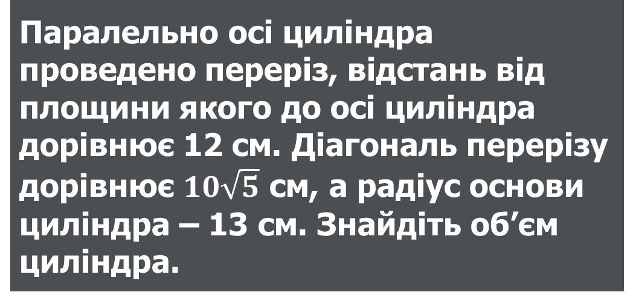

Розв’язуємо гуртом
10
$$N$$
$$K$$
$$A$$
$$O_{1}$$
Паралельно осі циліндра проведено переріз, відстань від площини якого до осі циліндра дорівнює 12 см. Діагональ перерізу дорівнює $10\sqrt{5}$ см, а радіус основи циліндра – 13 см. Знайдіть об’єм циліндра.
$$V$$
$$O$$
$$M$$

Slide 16
Відповідаємо
Якщо келехи мають однакову висоту, який келих вмістить в собі більший об’єм – той, що має форму циліндра чи той, що має форму конуса?
Як обчислити об’єм циліндра?
Як обчислити об’єм конуса?
Як можна наочно переконатися, що об’єм конуса дорівнює третині добутку площі її основи на висоту?

Slide 17


Домашнє завдання
Опрацювати §6 п.23 (циліндр і конус) Виконати №23.3; 23.13; 23.26; 23.33; 23.42 | Мерзляк А.Г.
Опрацювати §10 (циліндр і конус) Виконати №10.2; 10.6; 10.10; 10.18; 10.38 | Істер О.С.
Опрацювати §10-11 (циліндр і конус) Виконати №10.7; 10.17; 11.18; 11.24; | Нелін Є.П.
Опрацювати §24-25 (циліндр і конус) Виконати №898; 915; 919; 945; 963 | Бевз Г.П.
www.matnova.com.ua
Бажаю творчих успіхів!

